Slide 1
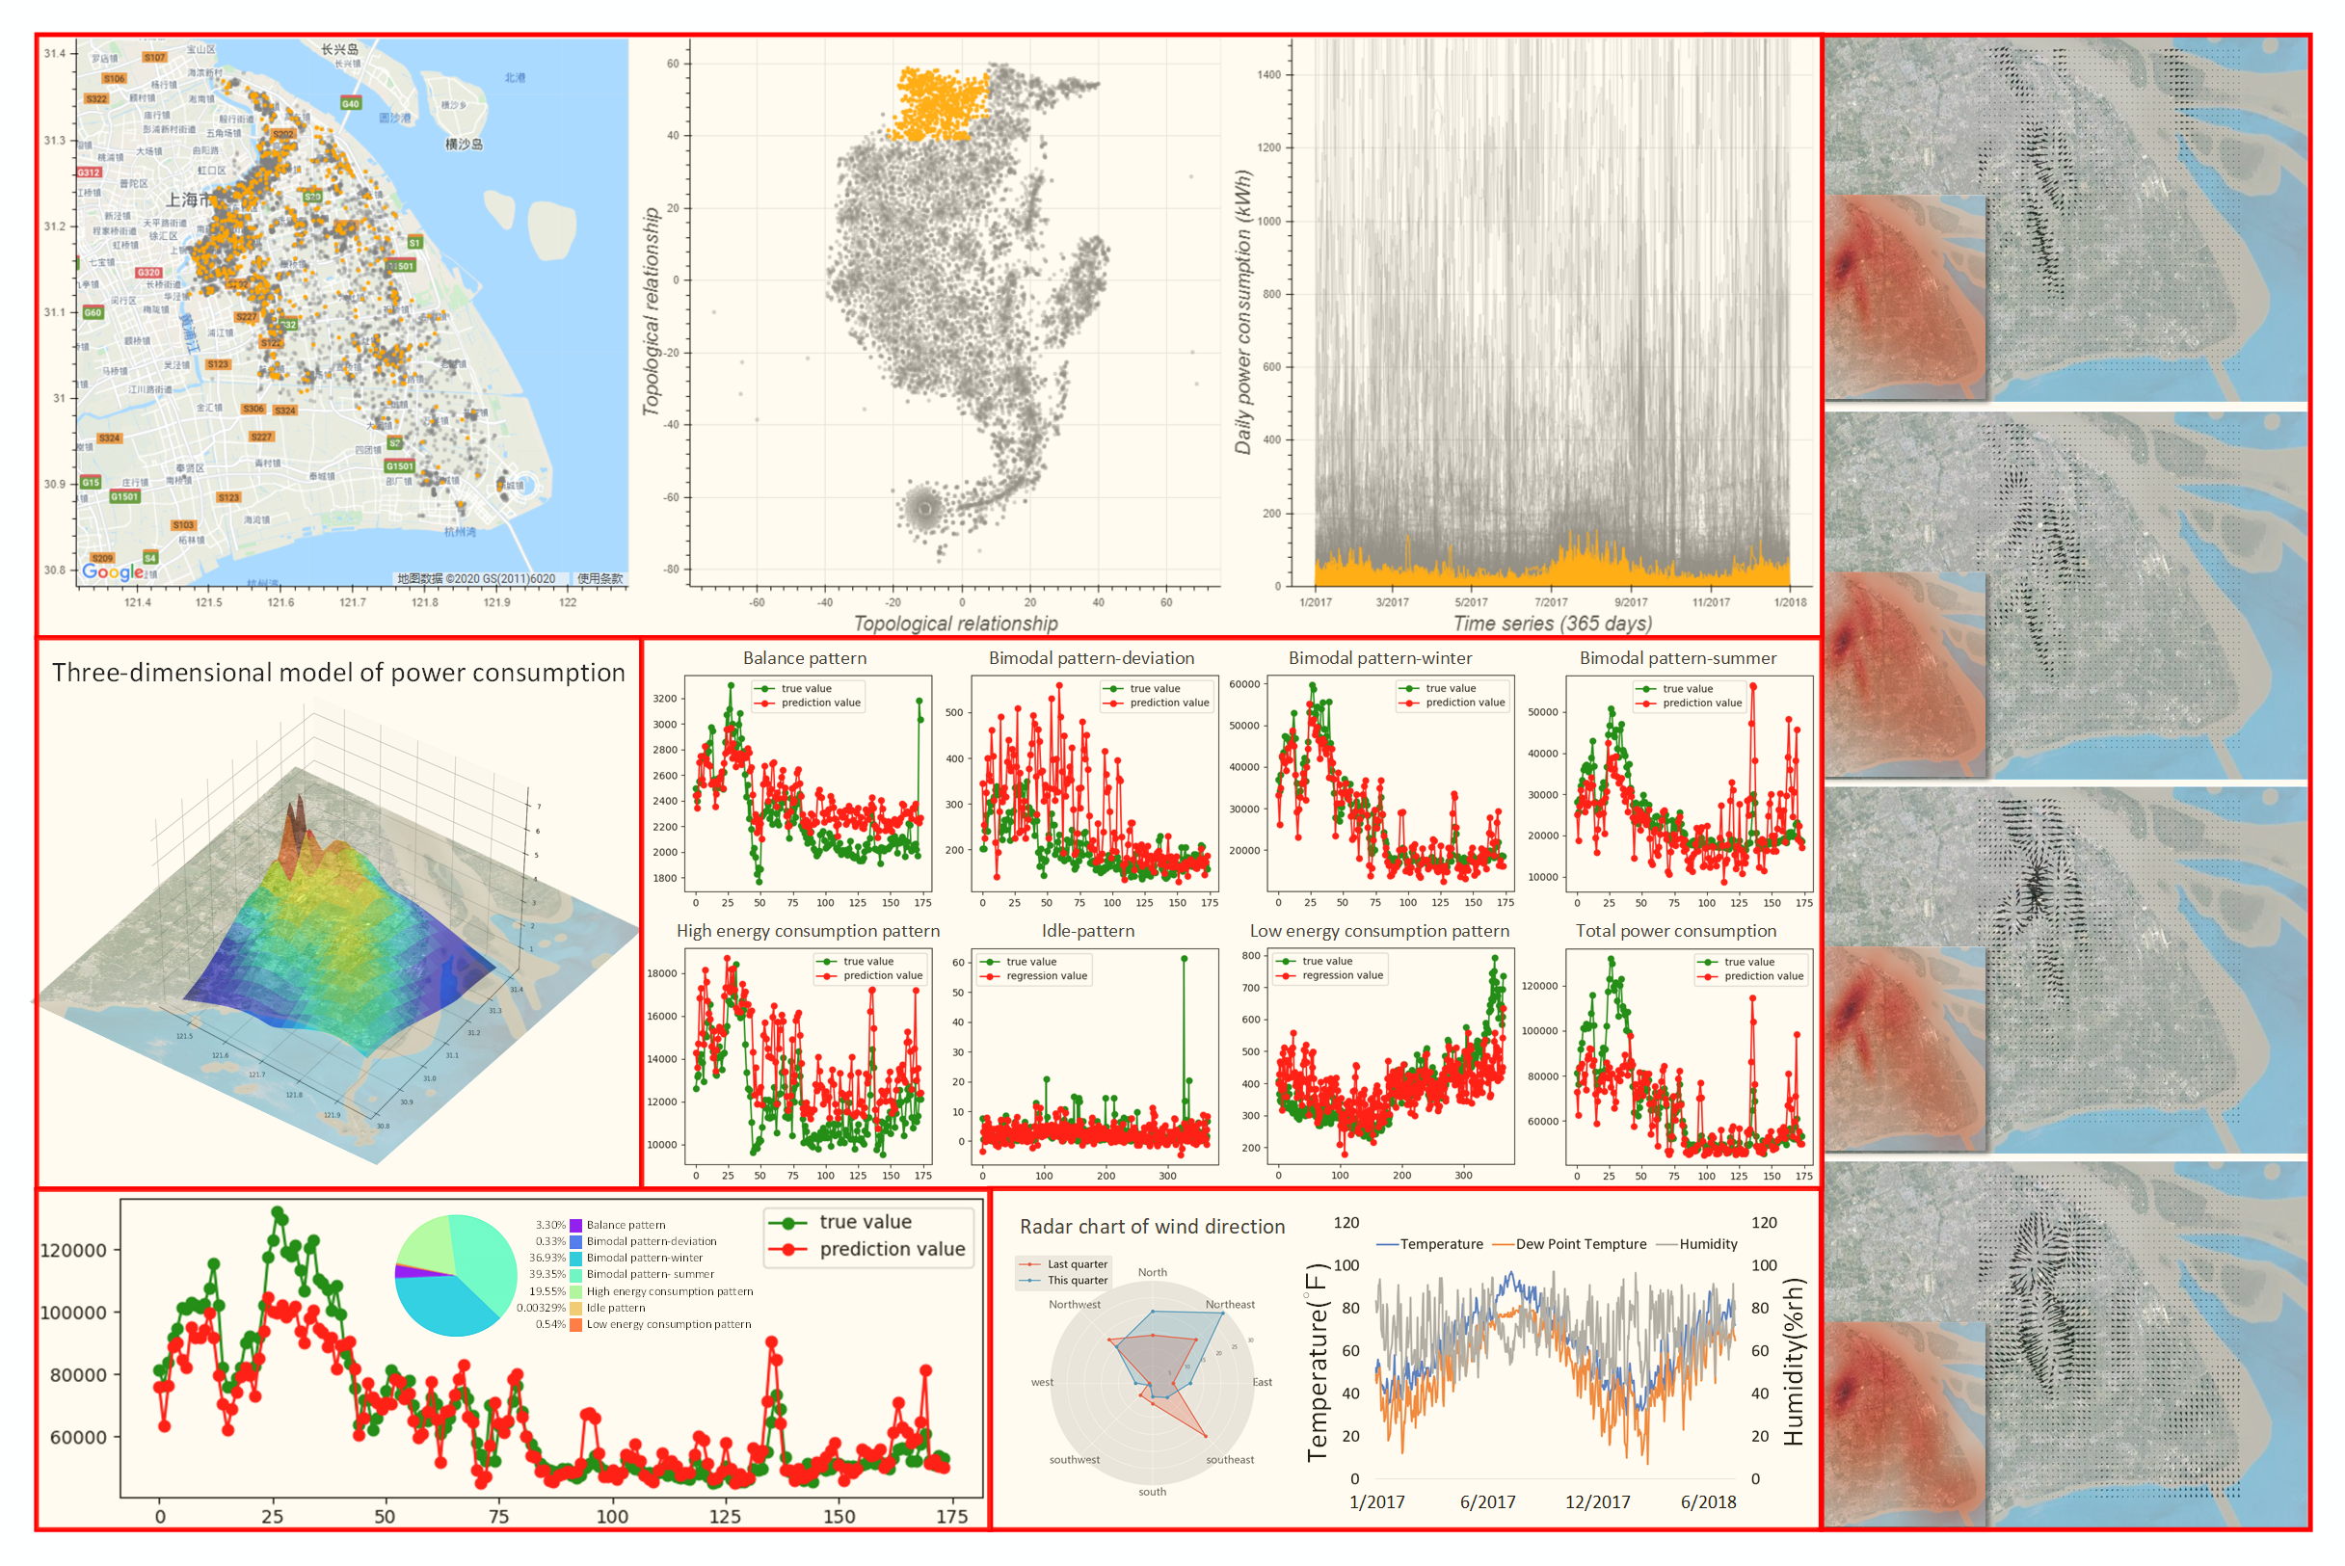
1
制作该系统的初衷是制作一个实时的电力数据分析系统，不过目前该系统做不到动态读取数据，因此该系统目前只是一个静态展示界面，仅作写论文之用。接下来会按照序号依次介绍各个功能模块。
2
3
4
5
6

Slide 2
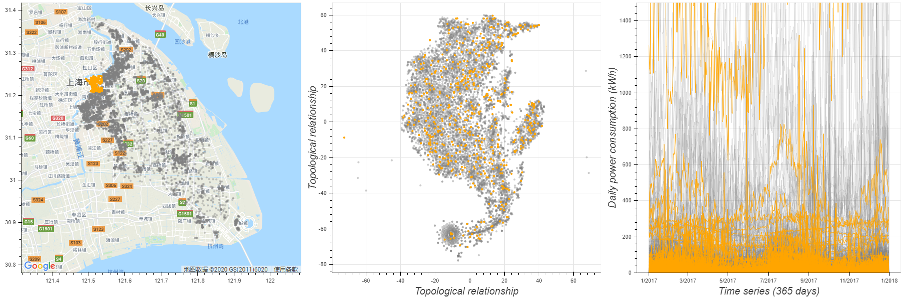
1
该图是谷歌地图-聚类图-时序用电量的联动图，可以在谷歌地图/聚类图中选择点，在右图中观察用电习惯。

Slide 3
2
该图是流场图，用高斯混合模型拟合不同季节（3个月）的用电量，接着将不同季节的高斯混合模型相减算梯度而来。因此能反映季节（温度）对用电趋势的影响。四个图分别对应2017年春-夏，夏-秋，秋-东，东-春的电力需求的时空变化。
这里我用的拟合方式细节和您不同，具体语音跟您说。
该图是热力图。流场图反应的是某时段内动态的变化趋势，热力图反应的是该时段内电力消耗的地理分布情况，（静态），也是高斯混合模型得来的。对应四个季节同样有四张。

Slide 4
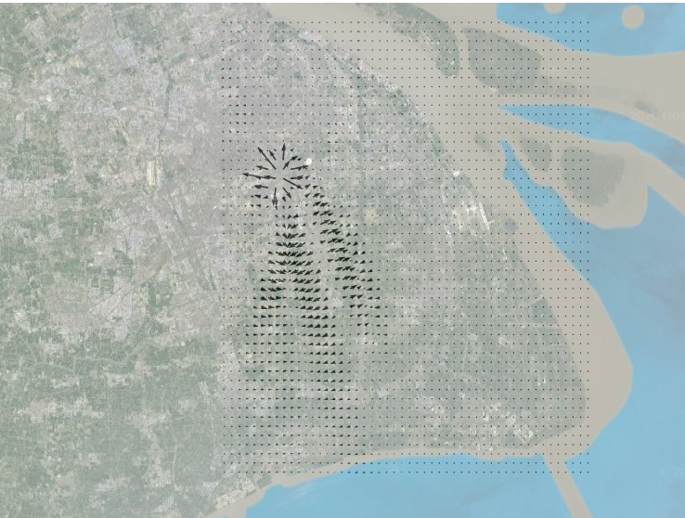
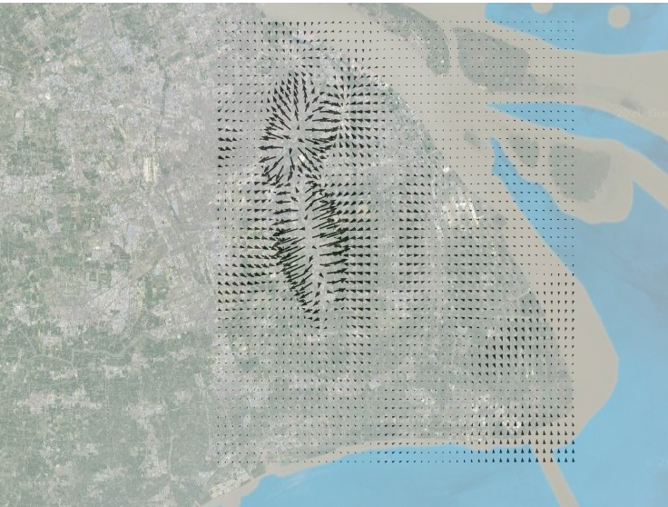
2
关于流场图我发现，流场的变化是有周期性的（年）。比如上面两张图分别是2016年冬-春季和2017年冬-春季的能源需求流场图，流场方向基本一致（尤其是两个黑色圈内）。其他季节变化也有类似现象，这点比较好解释。

Slide 5
3
这张是当年（2017）的电力消耗三维模型，可以看到峰值主要集中在陆家嘴。三维模型图的构想是可以实时变化，但目前只能静态展示。

Slide 6
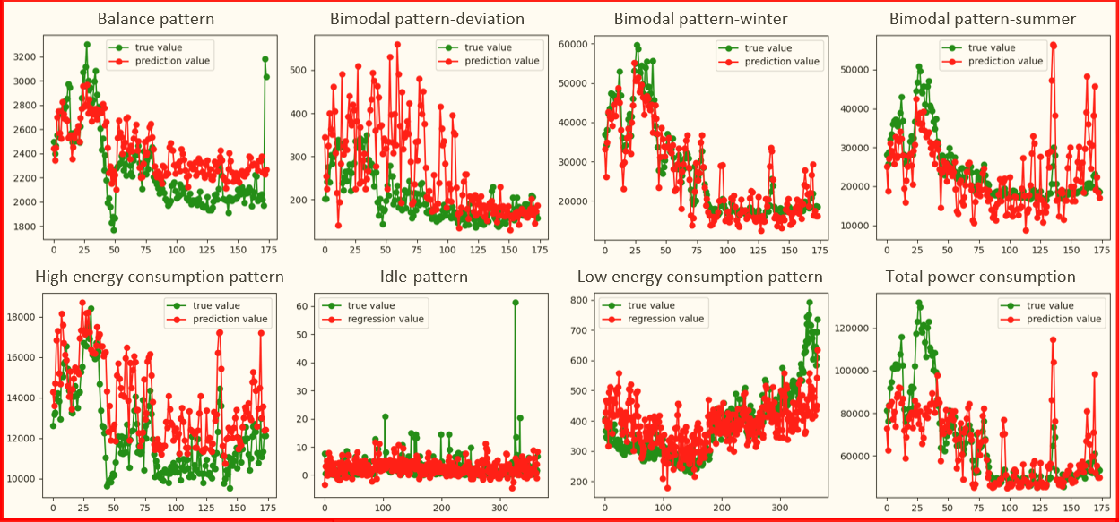
4
不同模式的电力需求预测结果（LSTM）。

Slide 7
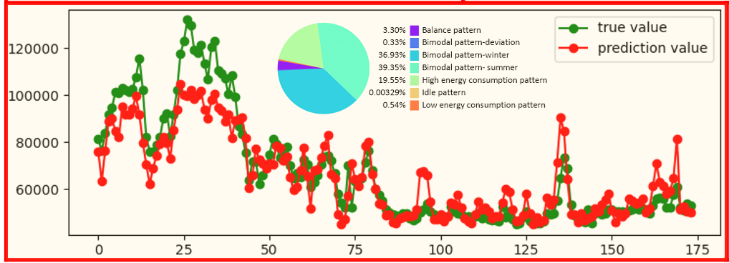
5
混合模型的预测结果，也是论文介绍的中心。饼图是模型成分构成。

Slide 8
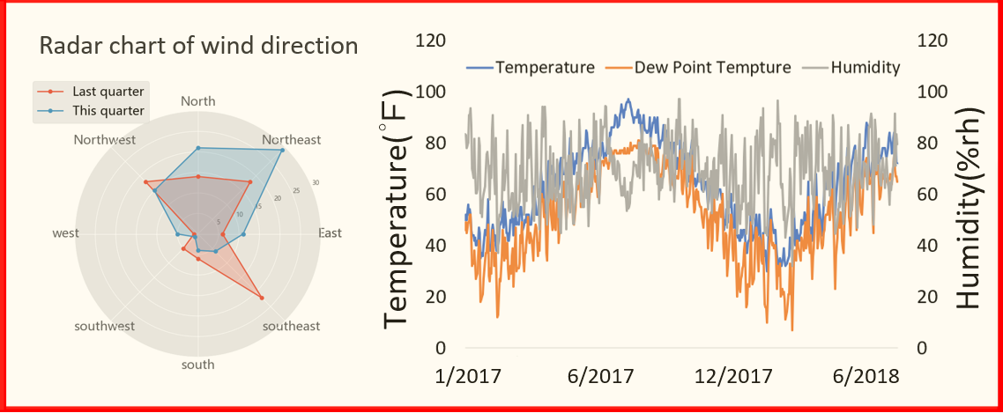
6
特征可视化。

